Slide 1
Laputia

Slide 2
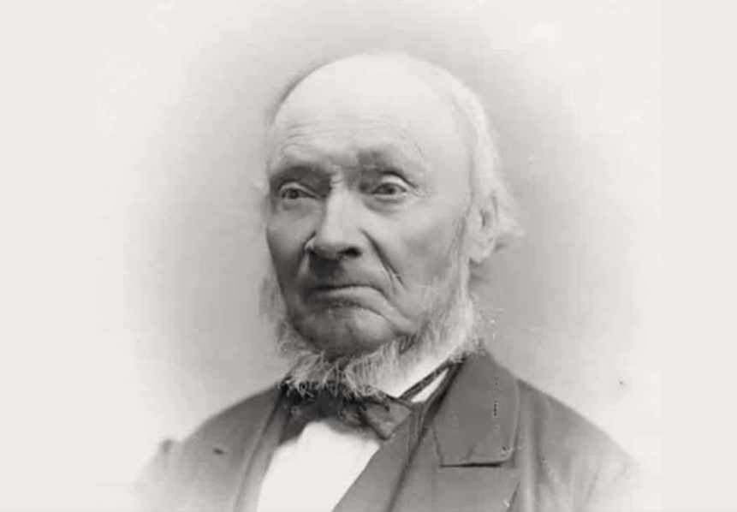
Ivar Aasen søkjer medhjelparar
Bli ein språkforskar!
Etter å ha kartlagt alle dialektene i Noreg har Ivar Aasen fått eit nytt oppdrag. Han skal reise til eit fjernt land, Laputia, for å kartlegge dei mange språka der.
Men alderen tyngjer, og no treng Ivar Aasen hjelp. Han vil sende ut fire lag som skal rapportere direkte til han sjølv.
Men Ivar vil berre ha dei beste! Så alle søkjarane må løyse ei gåte. Gåta er ei melding, men ho er vanskeleg å tyde, og ein får berre eitt hjelpemiddel. Hjelpemiddelet er gøymt i klasserommet ein stad.

Slide 3
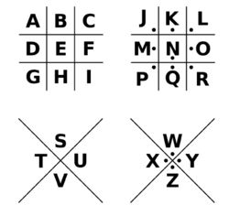
Nøkkel som kan henge ein stad i klasserommet
Ta bort dette lysbiletet før du syner det til elevane! På neste side kjem sjølve gåta.

Slide 4
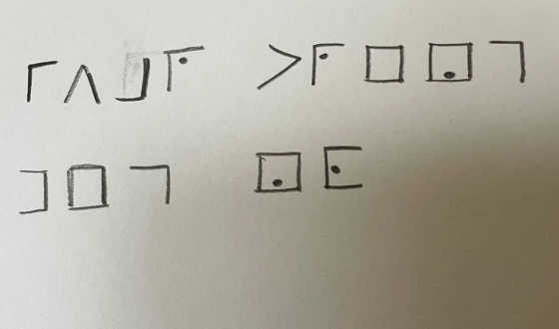

Slide 5

Til lukke!
Namn:
Fødselsdato:
Spesielle eigenskapar som gjer deg veleigna til jobben:
Spesielle ting du vil ha med på reisa:
Matynske:
Favorittspråk:
Om du søkjer på dette skjemaet, vil du bli registrert som språkassistent og få ei gratis reise til Laputia!
Notes:
Her kan elevane finne ut kva tid det er snakk om. Om ein ønsker det, er det mogleg å lage pass, eller portrett av språkassistentane. Ein kan også lage ulike typar dokker av personane. Då blir det tydelegare at elevane tek på seg ei rolle. Eit anna alternativ er å lage billetten til Laputia.

Slide 6
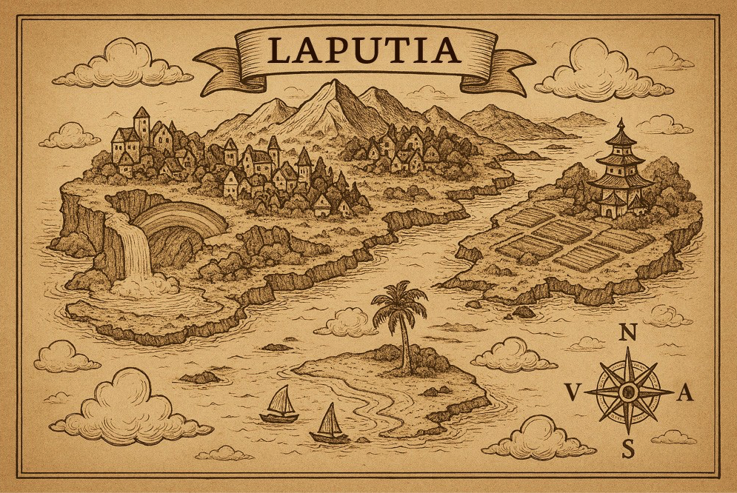
Ivar Aasen har også fått eit kart over Laputia, men han veit ikkje om det stemmer.
Notes:
Her kan elevane gjerne lage eigne kart – til dømes med vassfargar, som ein bretta sommarfugl, eller lage prikkar på eit ark og deretter lage liner mellom dei. Ulike byar, elvar, hav, fjell og dalar kan teiknast på. Ein kan også arbeide med stadnamn på laputiansk.

